Slide 1
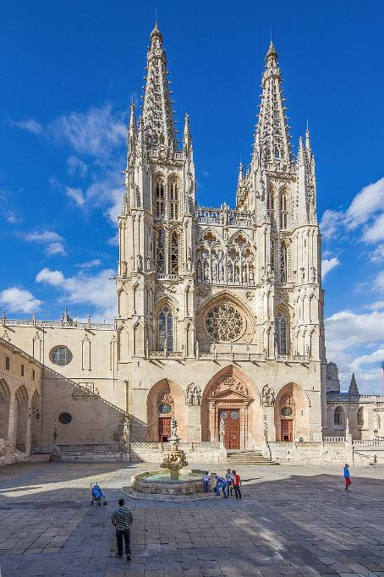
Cathédrale de Santa María de Burgos

Slide 2
Déclarée Patrimoine mondial lors de la 88e session du Comité du patrimoine mondial en 1984 et troisième cathédrale d'Espagne par ses dimensions, après Séville et Tolède, la cathédrale Sainte-Marie de Burgos, remarquable édifice gothique, a su adapter le style fleuri venu de France et d'Allemagne au style décoratif espagnol. Les nombreuses œuvres d'art qui se trouvent à l'intérieur en font un musée grandiose de la sculpture gothique européenne.

Slide 3
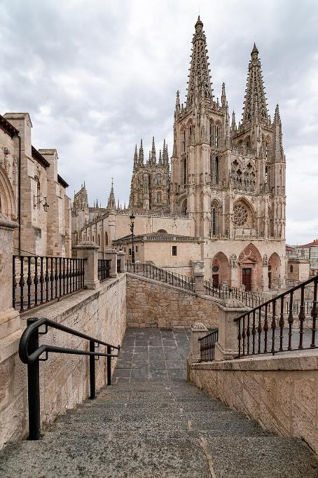
La cathédrale de Burgos a été déclarée site du patrimoine mondial par l'UNESCO le 31 octobre 1984. C'est la seule cathédrale espagnole qui possède cette distinction de l'UNESCO de manière indépendante, sans être liée au centre historique d'une ville.

Slide 4
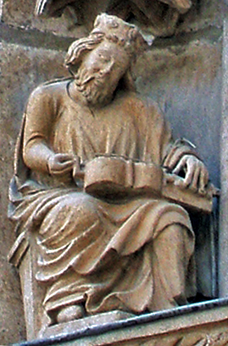
Vielle à roue du XIIIe siècle, représentée sur un chapiteau de la cathédrale (portail de Sarmental)

Slide 5
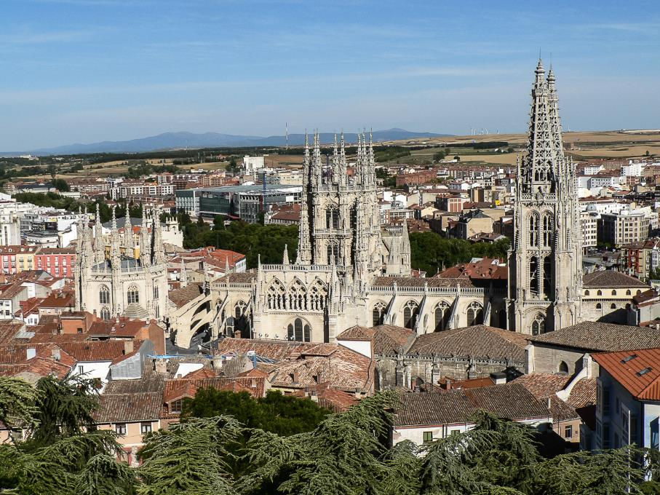
Vue générale de la cathédrale.

Slide 6
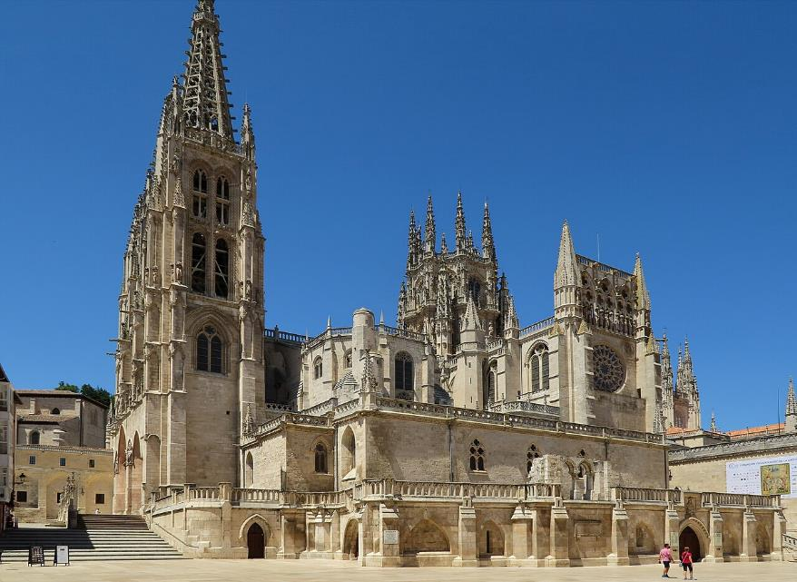
Façade sud.

Slide 7
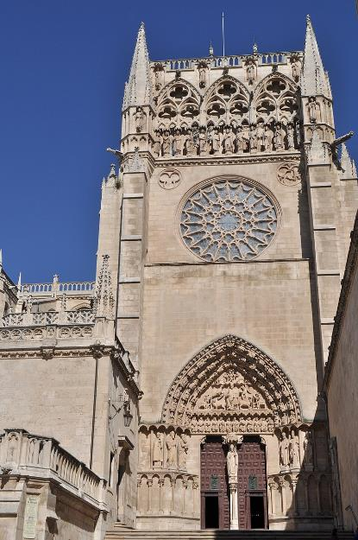
Portail de Sarmental.

Slide 8
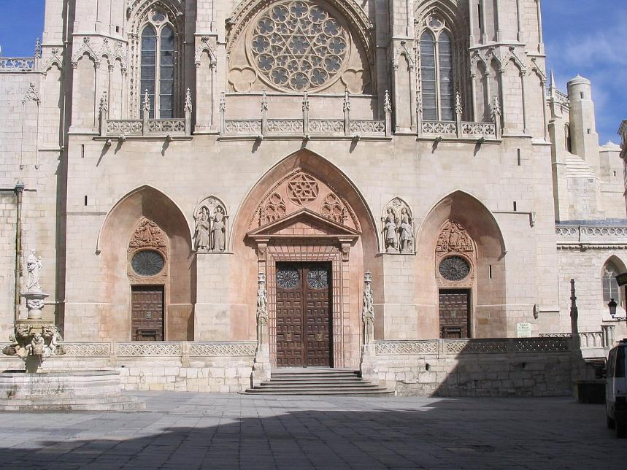
Portail de la façade principale.

Slide 9
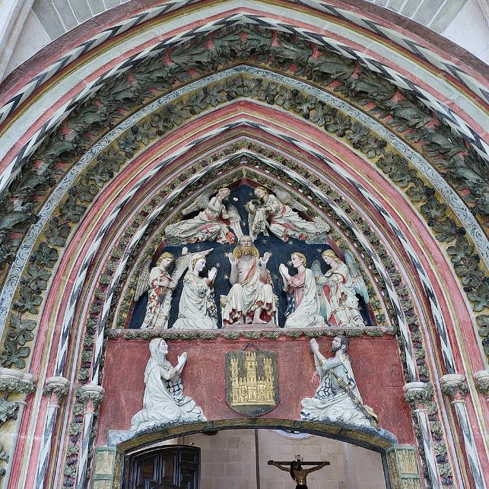
Tympan de la porte de la chapelle du Corpus Christi.

Slide 10
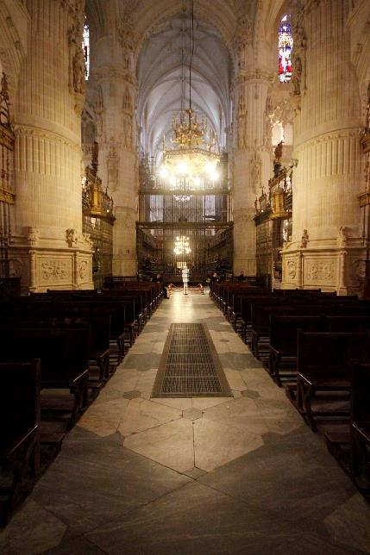
Nef centrale.

Slide 11
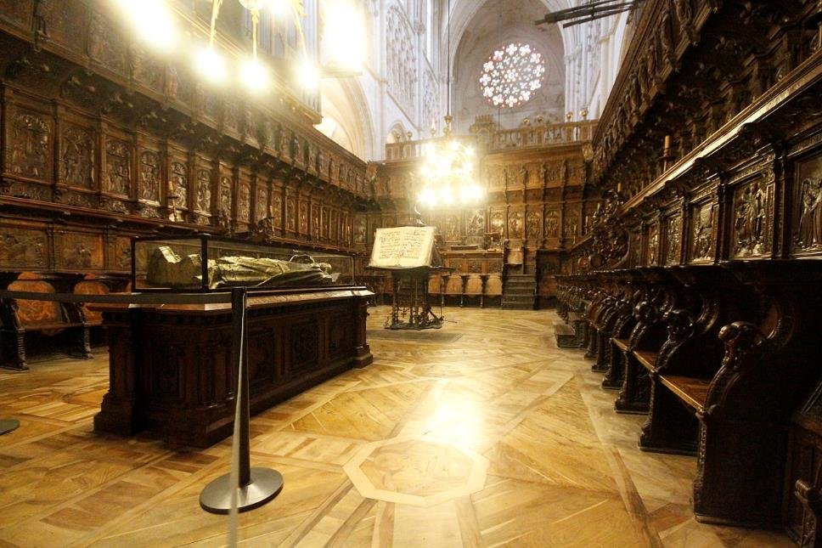
Le chœur avec ses 133 stalles et la tombe de l'évêque Maurice (es) (es).

Slide 12
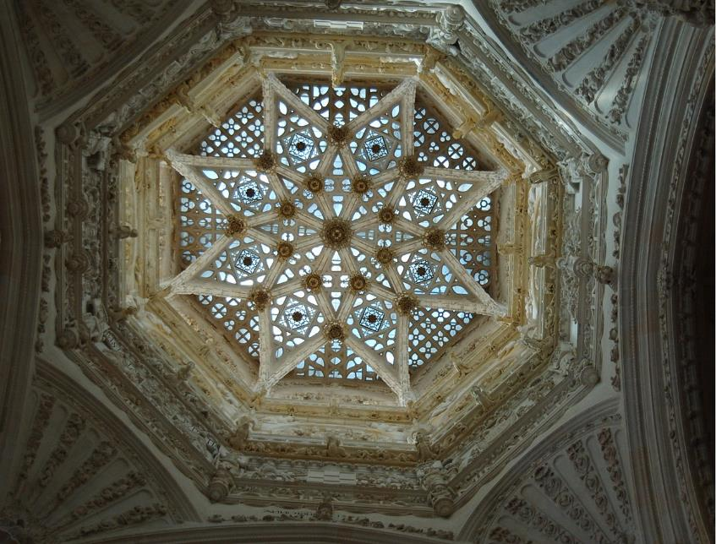
Coupole de la croisée du transept.

Slide 13
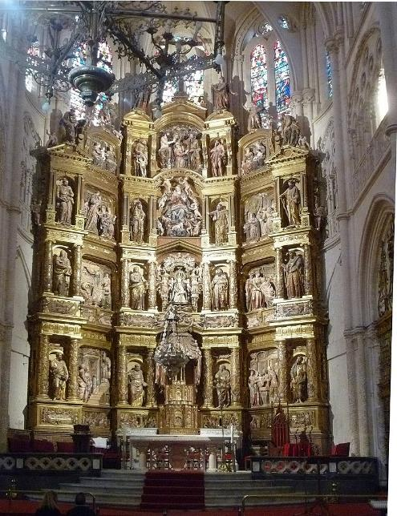
Chapelle majeure consacrée à la Vierge Marie.

Slide 14
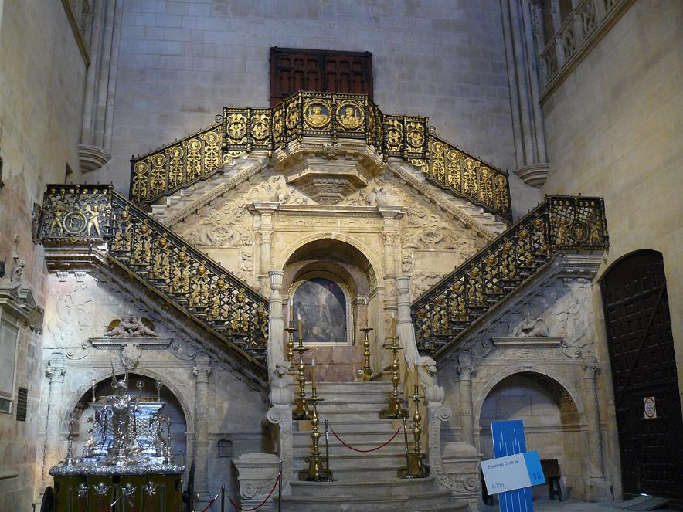
L'escalier d'or, uniquement emprunté les jeudi et vendredi saints.

Slide 15
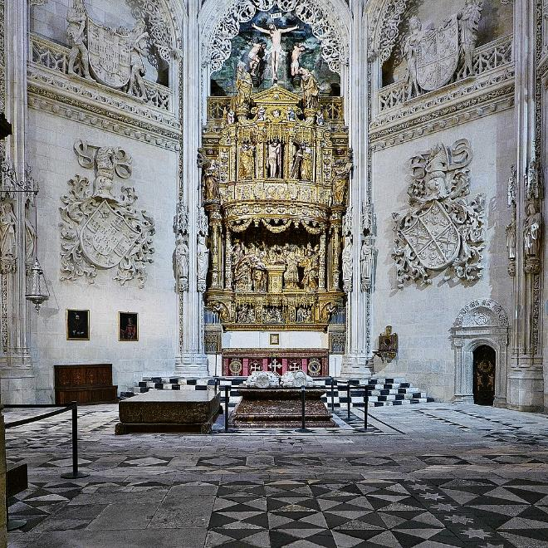
Chapelle du Condestable.

Slide 16
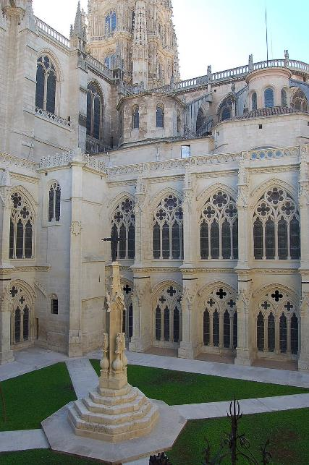
Cloître.

Slide 17
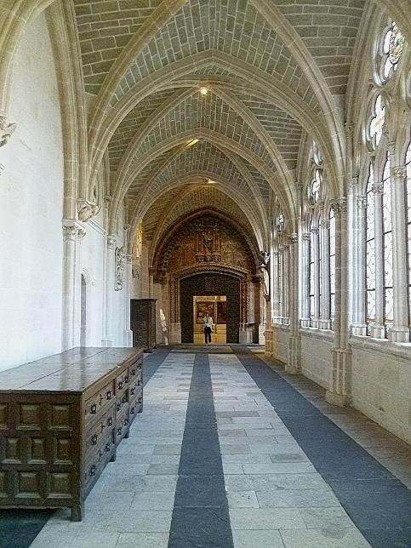
Cloître de la cathédrale de Burgos, Espagne

Slide 18
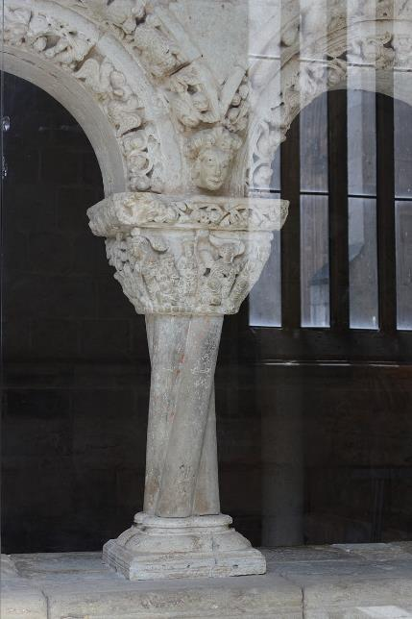
Une colonne.

Slide 19
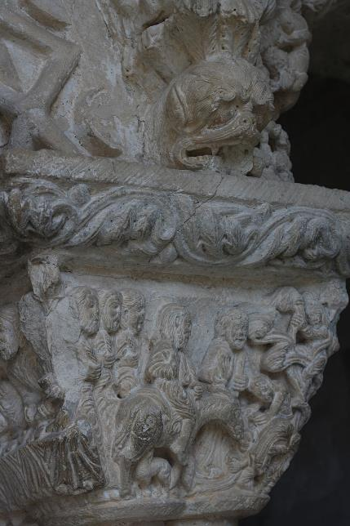
Bas-reliefs décoratifs.

Slide 20
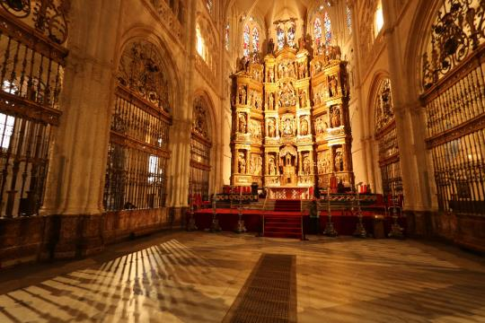
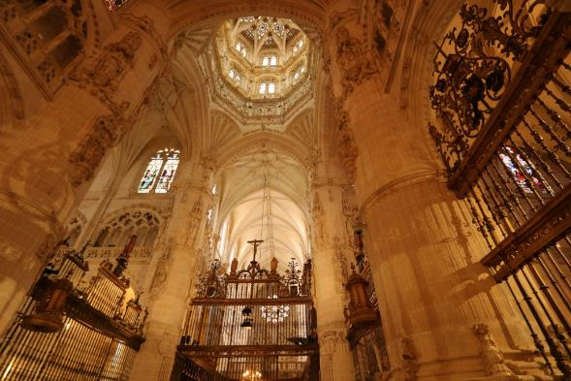

Slide 21
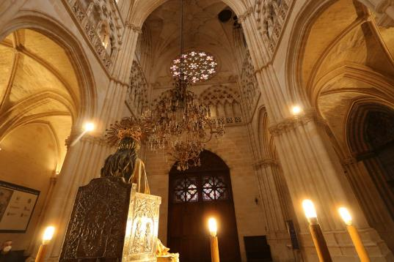
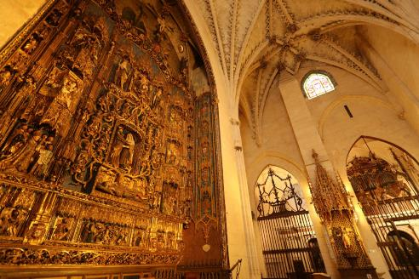

Slide 22
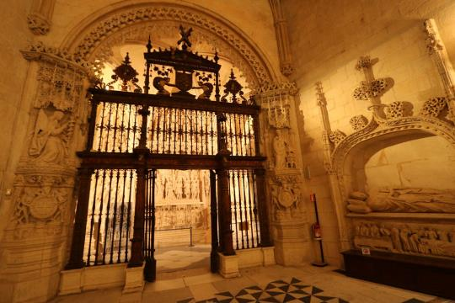
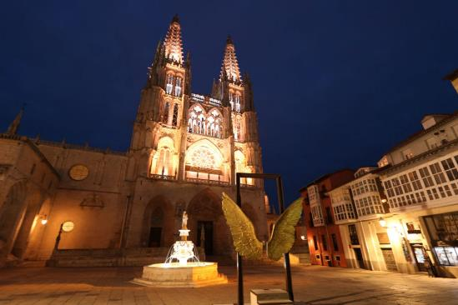

Slide 23
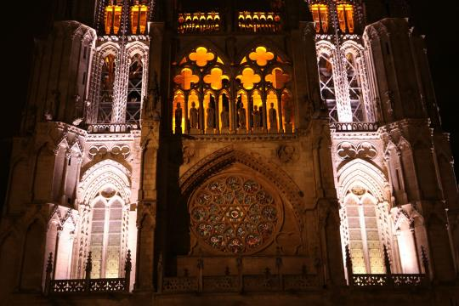
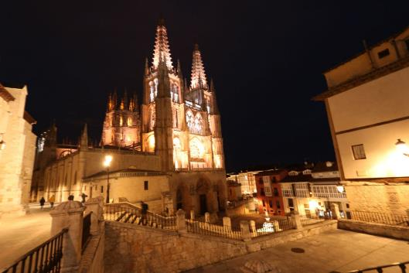

Slide 24
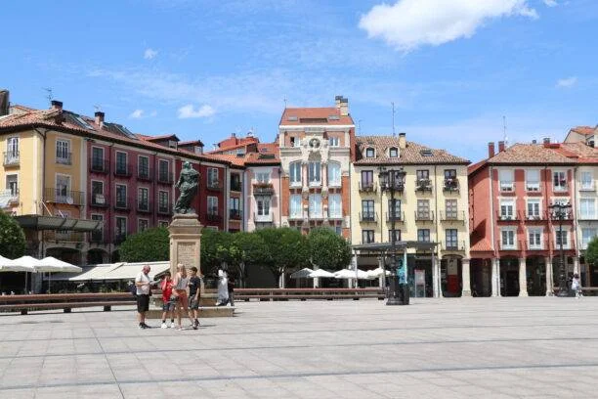
Lorient Vous A Présenté La Cathédrale De Santa Maria De Burgos Espagne
Les Images Et Le Son Du Net
Merci De Votre Visite
Daniel

